Slide 1

TALLER DE MATEMÁTICA COMPUTACIONAL
Unidad #4 - Conteo
TUDAI - Fac.Cs.Exactas - UNICEN

Slide 2
¿Por qué conteo en TUDAI?
Muchos conceptos que abordamos en la programación requieren nociones de conteo:
Iterar sobre estructuras de datos de longitud variable
Escribir de manera resumida operaciones con un número indefinido de términos.
Determinar cuántos valores posibles puede tomar una cierta variable.
Nos ayudan a generalizar en situaciones específicas de la algoritmia, tales como el cálculo de costo computacional

Slide 3
¿Qué nos va a permitir saber conteo?
Generalizar situaciones. Independientemente de conocer el número exacto de entradas o iteraciones, vamos a poder modelar casos en función de estos factores, de forma abstracta.
Contar casos posibles. Esto es muy útil cuando tenemos por ejemplo que determinar condicionalidades sobre una cierta contraseña.
Comprender mejor las iteraciones. Mediante sumatorias y productorias vamos a poder generalizar procesos de sumas y productos de varios términos.

Slide 4
Conteo
Las técnicas de conteo nos permiten contar combinaciones de elementos de uno o más conjuntos que cumplen con ciertos criterios.
Es importante que identifiquemos bien:
Qué elementos queremos combinar
Si importa o no el orden de la combinación de elementos
Si pueden o no repetirse los elementos

Slide 5
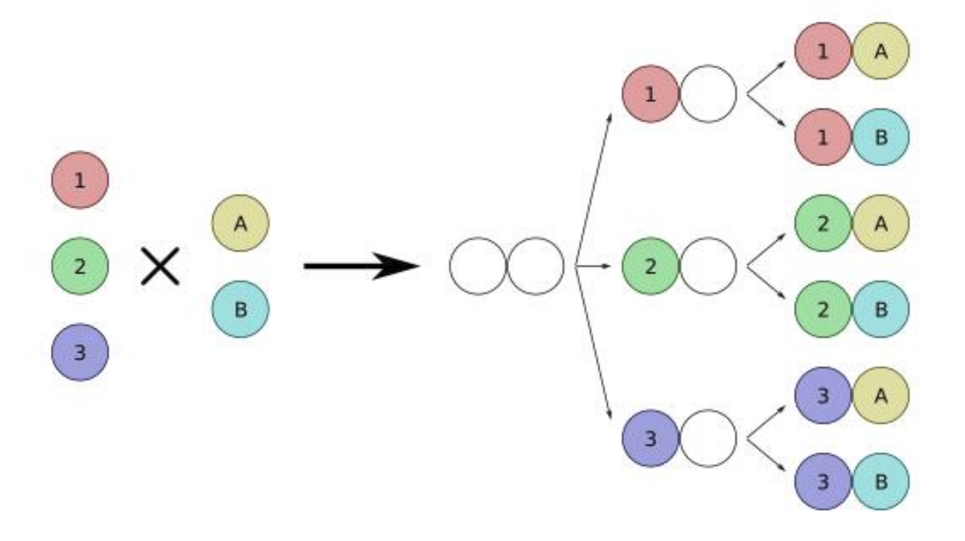
Principio del producto
Si una operación puede hacerse de n formas, y cada una de ellas de m maneras distintas, se dice que se puede llevar a cabo de n x m formas distintas.

Slide 6
Principio del producto
Ejemplo: Una tienda vende 3 tipos de productos electrónicos (laptops, tablets y celulares), cada uno de los cuales viene en 4 colores distintos (blanco, negro, plateado y dorado) y de dos marcas diferentes (Samsung y lenovo).
¿Cuántos productos diferentes vende la tienda?

Slide 7
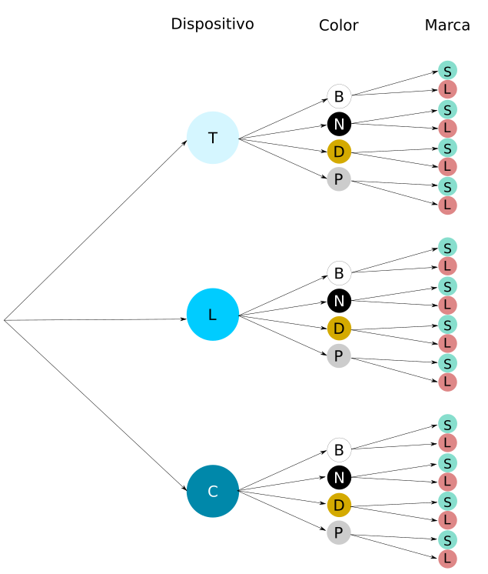
Principio del producto
Solución: Tengamos en cuenta que por cada uno de los 3 productos tenemos 4 colores y 2 marcas posibles.
Para calcular la cantidad de productos distintos hacemos:
3 (productos) x 4 (colores) x 2 (marcas) = 24

Slide 8
Principio de la adición
Si una operación puede hacerse de n o de m formas distintas, entonces se puede realizar de n + m maneras

Slide 9
Principio de la adición
Ejemplo: Juan va a un restaurante y quiere elegir un plato de comida. En la carta hay 4 tipos distintos de pastas, y 10 variedades de pizza. Cada pasta viene con salsa, que puede ser filetto, bolognesa o Parisienne.
¿Entre cuántas opciones diferentes de platos puede elegir Juan?
Solución: Juan puede elegir un solo plato, que puede ser pasta o pizza.
#platos posibles= #pastas + #pizzas
#platos posibles= 4 x 3 + 10= 22
Tipos de pasta
Salsas

Slide 10
Permutación sin repetición
Número de formas distintas en que se puede ordenar (permutar) los elementos de un conjunto.
Generalmente lo usamos cuando queremos saber de cuántas maneras distintas se puede ordenar una serie de elementos.
Los elementos no se repiten (sin repetición!)
Importa el orden en el que se los elige (porque una vez elegido, no vuelve)

Slide 11
Permutación sin repetición
Ejemplo: ¿De cuántas formas puedo sentar 5 personas en una fila de 5 sillas?
Solución: En la primer silla puedo sentar a cualquier persona, en la siguiente puedo sentar a cualquiera de las 4 personas restantes, y así sucesivamente.
#Permutaciones: 5 x 4 x 3 x 2 x 1 = 5!
IMPORTANTE: En este ejemplo los elementos no se repiten, una misma persona no puede ocupar dos lugares al mismo tiempo.

Slide 12
Permutación sin repetición
Ejemplo: ¿De cuántas formas puedo sentar 5 personas en una fila de 5 sillas?
Solución: En la primer silla puedo sentar a cualquier persona, en la siguiente puedo sentar a cualquiera de las 4 personas restantes, y así sucesivamente.
#Permutaciones: 5 x 4 x 3 x 2 x 1 = 5!
En general:

Slide 13
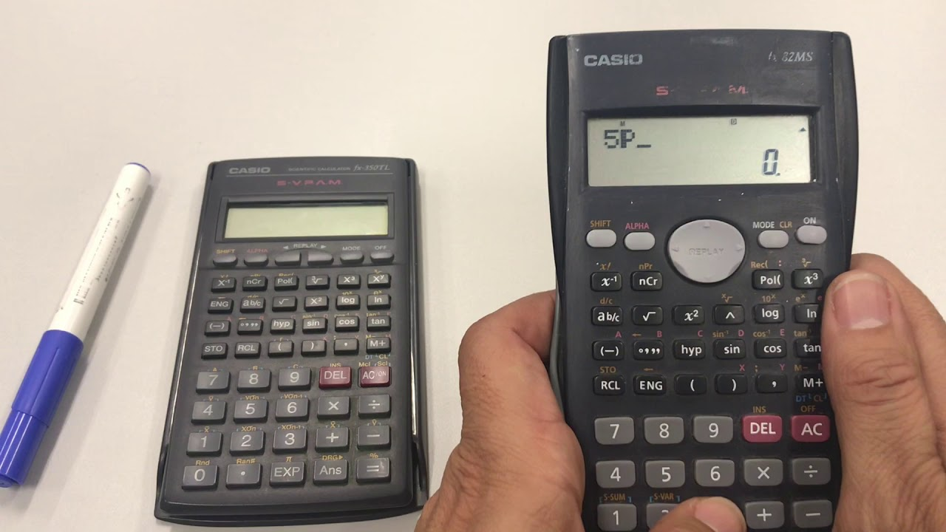
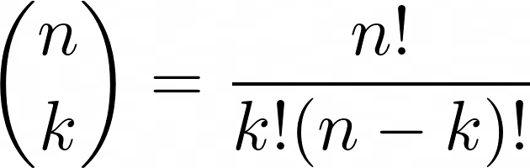
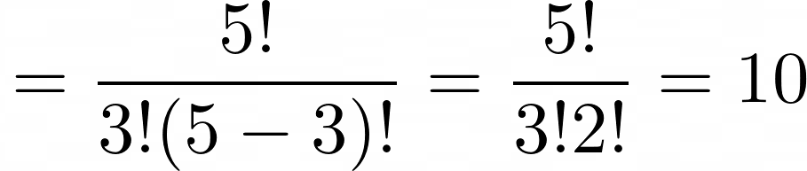
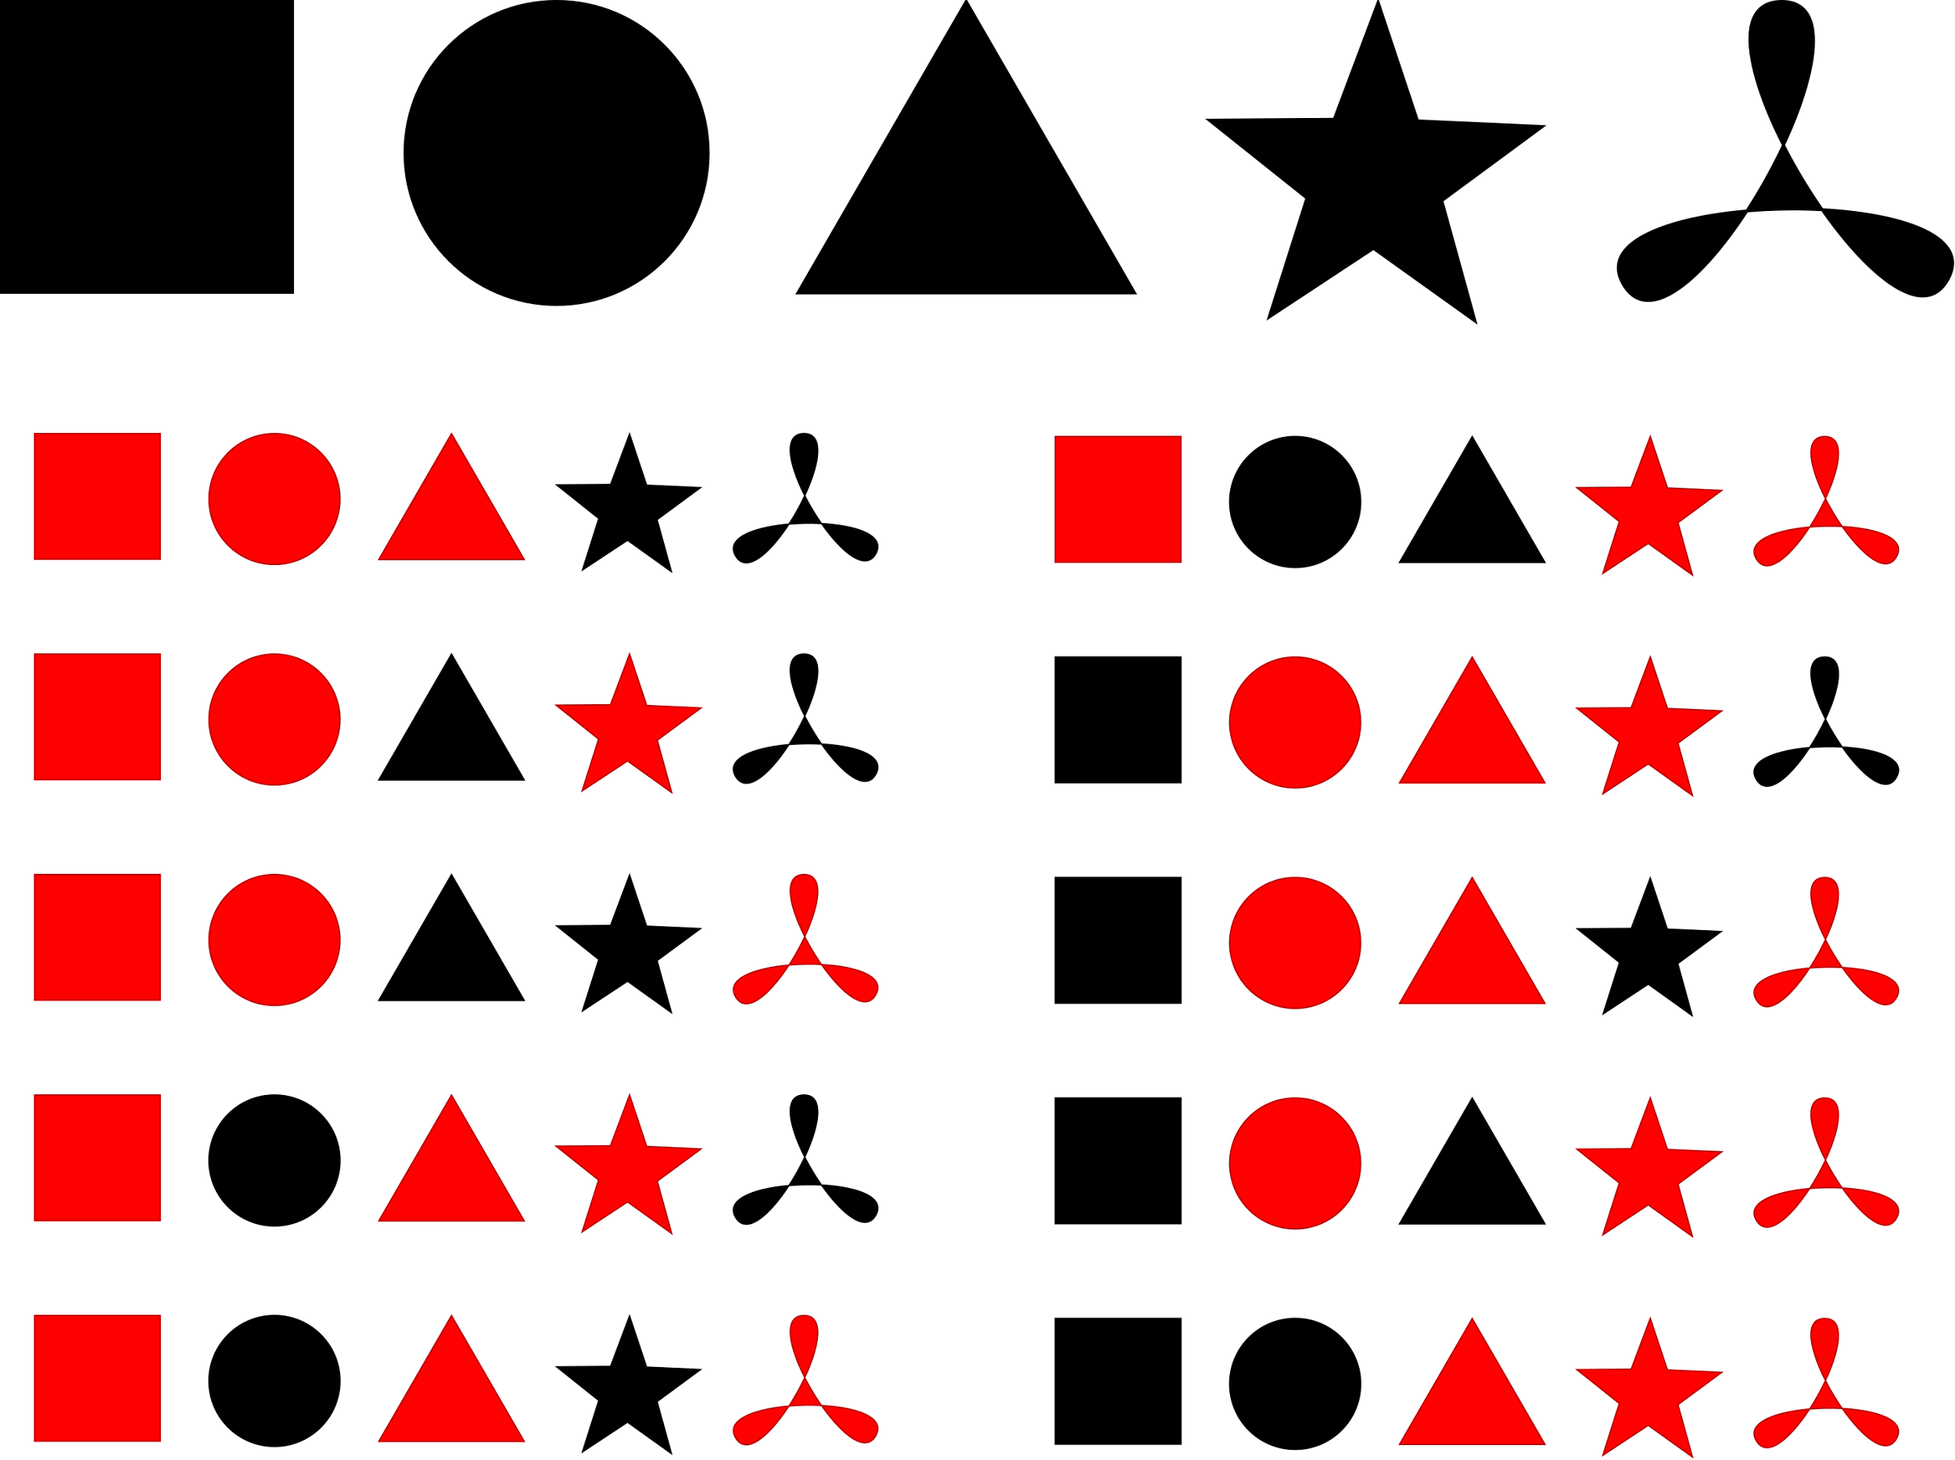
Combinaciones
En la calculadora, x! es el factorial de x
Supongamos que tenemos estos 5 elementos y queremos tomar grupos de 3:

Slide 14
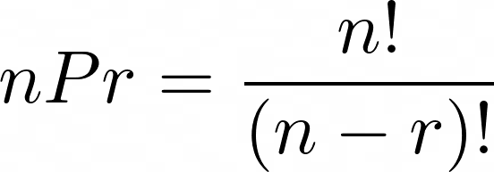
Permutación sin repetición
Ejemplo: ¿Y si ahora tengo que ubicar a las 5 personas en 3 sillas solamente?
Solución: En este caso, solo tenemos 3 lugares y 5 personas:
#Permutaciones: 5 x 4 x 3 =5!/(5-3)! =60
En general:

Slide 15
Combinaciones
En la calculadora, nPr es el número de permutaciones de n en r
Supongamos que tenemos estos 5 elementos y queremos tomar grupos de 3:

Slide 16
Permutación con repetición
Si trabajos con permutaciones con repetición, en las combinaciones:
Los elementos se pueden repetir
Importa el orden

Slide 17
Permutación con repetición
Ejemplo: ¿Cuántos números de 3 cifras se pueden formar de manera que todos los dígitos que los forman sean pares?
Solución: Como los tres dígitos que forman el número deben ser pares, tenemos cinco opciones para cada uno de ellos (0,2,4,6,8). Vamos a poder formar 5 x 5 x 5= 5³ =125 números distintos.
Ejemplo 2: ¿Cuántos de los números de 3 cifras anteriores no empiezan con 0?
Solución: Ahora que no pueden empezar con 0, tenemos cuatro opciones para el primer dígito (2,4,6,8) y cinco para los dos restantes. Vamos a poder formar 4 x 5 x 5=100 números distintos.

Slide 18
Permutación circular
Son permutaciones en las que ordenamos los elementos en círculos
🡪 Nos interesa el orden relativo de los elementos (quién está antes/después de quién) y no su ubicación (las posiciones en el círculo no están indexadas).
Los elementos no se repiten
Importa el orden relativo
Los elementos se ordenan en círculo

Slide 19
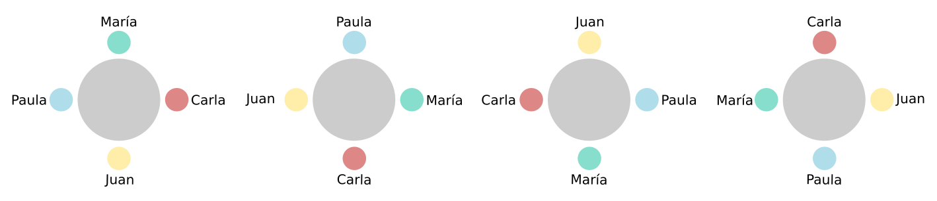
Permutación circular
Ejemplo: ¿De cuántas formas se pueden sentar Paula, Juan, María y Carla alrededor de una mesa circular?
Importante! Las siguientes permutaciones son todas iguales entre sí, porque la posición relativa de los amigos es la misma para todos los casos, así que hay que considerar solamente una de estas por caso!

Slide 20
Permutación circular
Solución: Lo que hacemos es “fijar” uno de los amigos, y contar de cuántas formas se pueden ordenar los otros tres amigos restantes.
Por ejemplo: Si “fijamos” a Carla, nos queda ordenar a Juan, Paula y María en los 3 lugares restantes.
Los elementos no se repiten
Ahora sí nos importa el orden
Nos quedan 3x2x1 = 3! Formas distintas de ordenarlos.

Slide 21
Combinaciones
Una combinación es un subconjunto de elementos tomados de otro conjunto, en donde el orden de sus elementos no importa.
El número de subconjuntos de k elementos tomados a partir de un conjunto con n elementos se calcula usando el número combinatorio de n en k:
Tomo todas las permutaciones de n en k, pero quiero conjuntos, para los cuales no me importa el orden interno de los elementos. Por ende tengo que eliminar todos los casos repetidos, que son k! casos.

Slide 22
Combinaciones
En rojo identificamos los elementos que elegimos del conjunto total
Supongamos que tenemos estos 5 elementos y queremos tomar grupos de 3:
Total = 10 combinaciones

Slide 23
Combinaciones
Supongamos que tenemos estos 5 elementos y queremos tomar grupos de 3:

Slide 24
Combinaciones
En la calculadora, nCr es el número combinatorio de n en r (en vez de k, r)
Supongamos que tenemos estos 5 elementos y queremos tomar grupos de 3:

Slide 25
Combinaciones
Ejemplo: Tengo 10 amigos a los que quiero regalarles una copia de mi libro, pero solamente tengo 3 ejemplares. ¿De cuántas formas puedo repartirlos, de manera que ninguno de ellos reciba más de un ejemplar?
Solución: Tengo que encontrar conjuntos diferentes de 3 amigos (su orden no importa), de un grupo de 10. A cada uno de los 3 amigos les voy a dar uno de mis 3 ejemplares.
Tengo entonces 10!/(3! x (10-3)!) = 120 grupos diferentes de amigos a los que hacerles el regalo.

Slide 26
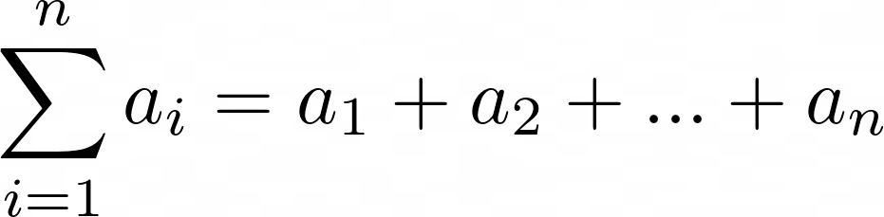
Sumatorias
La sumatoria es una notación simbólica que nos permite representar sumas de muchos sumandos, o incluso infinitos, sin tener que usar puntos suspensivos!
Límite hasta el que va a iterar la suma
Sumatoria
(letra griega sigma mayúscula)
Expresión matemática que se sumará (n+1) – valor inicial del índice i
¿Qué representamos acá?
Índice de la sumatoria
Valor inicial del índice i

Slide 27
Sumatorias
La sumatoria es una notación simbólica que nos permite representar sumas de muchos sumandos, o incluso infinitos, sin tener que usar puntos suspensivos!
Límite hasta el que va a iterar la suma
Sumatoria
(letra griega sigma mayúscula)
Expresión matemática que se sumará (n+1) – valor inicial del índice i
¿Qué representamos acá?
Índice de la sumatoria
Valor inicial del índice i
Sumamos n números a_{i}, desde el primero (a₁) hasta el n-ésimo (a_{n})

Slide 28
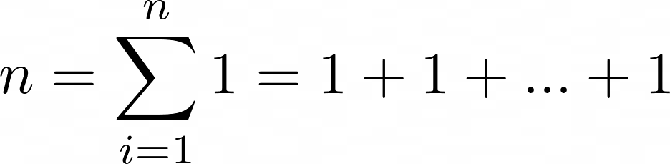
Sumatorias
Ejemplo: definir un número natural n como la suma de n veces el número 1.

Slide 29
Sumatorias
Ejemplo: definir un número natural n como la suma de n veces el número 1.
Voy a sumar n veces…
… al número 1

Slide 30
Sumatorias
Ejemplo: definir un número natural n como la suma de n veces el número 1.
Voy a sumar n veces…
… al número 1

Slide 31
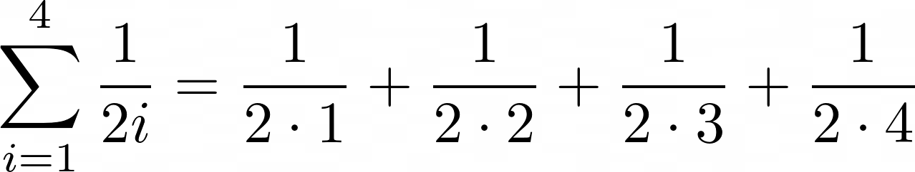
Sumatorias
Ejemplo 2: resolver

Slide 32
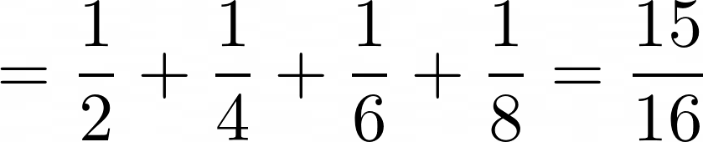
Sumatorias
Ejemplo 2: resolver

Slide 33
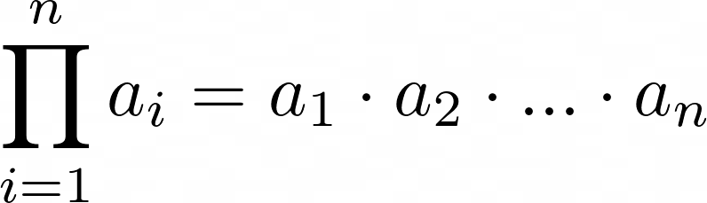
Productorias
La productoria es una notación simbólica que nos permite representar productos de muchos factores, incluso infinitos, sin tener que usar puntos suspensivos!
Límite hasta el que va a iterar la productoria
Productora
(letra griega pi en mayúscula)
Expresión matemática que se multiplicará (n+1) – valor inicial del índice i
¿Qué representamos acá?
Índice de la productoria
Valor inicial del índice i

Slide 34
Productorias
La productoria es una notación simbólica que nos permite representar productos de muchos factores, incluso infinitos, sin tener que usar puntos suspensivos!
Límite hasta el que va a iterar la productoria
Productora
(letra griega pi en mayúscula)
Expresión matemática que se multiplicará (n+1) – valor inicial del índice i
¿Qué representamos acá?
Índice de la productoria
Valor inicial del índice i
Multiplicamos n números a_{i}, desde el primero (a₁) hasta el n-ésimo (a_{n})

Slide 35
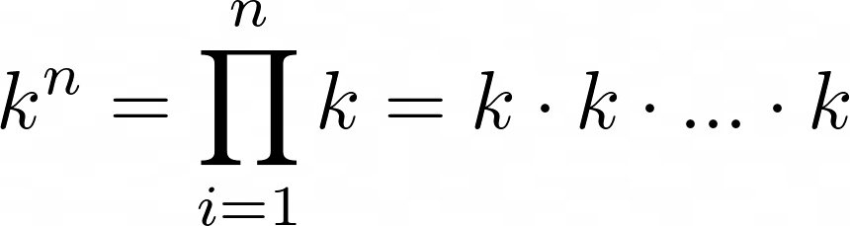
Productorias
Ejemplo: definir la potencia n-ésima de un número k

Slide 36
Productorias
Ejemplo: definir la potencia n-ésima de un número k
Voy a multiplicar n veces…
… al número k

Slide 37
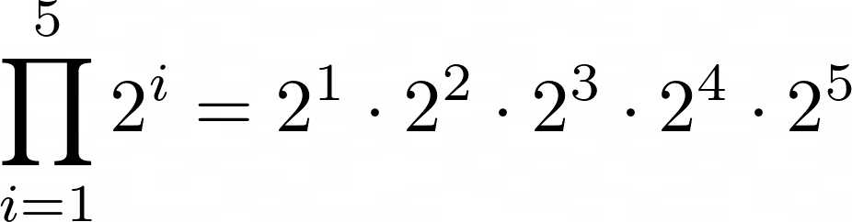
Productorias
Ejemplo 2: resolver

Slide 38

Productorias
Ejemplo 2: resolver

